Slide 1
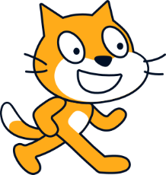
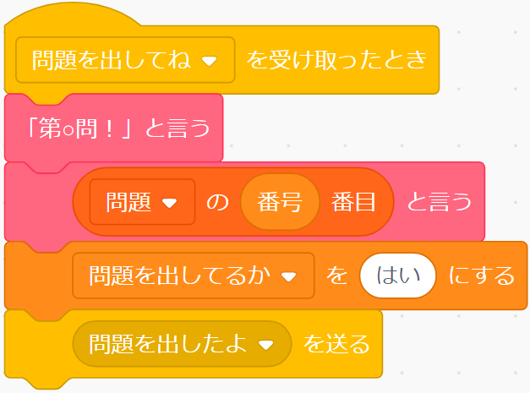
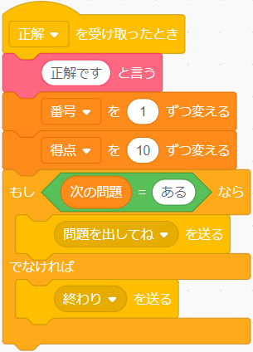
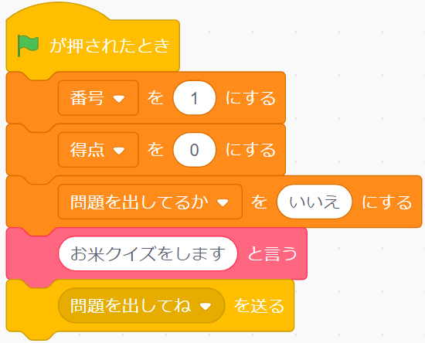
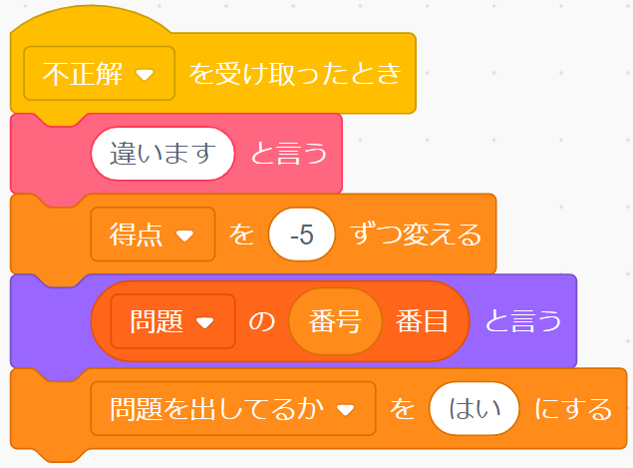
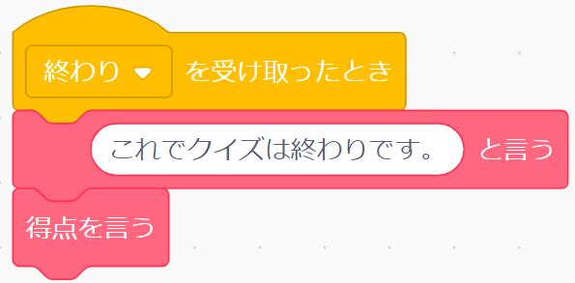
ねこの動きを考えて、プログラムを作ろう！
スタート
（はじめの言葉）
問題を出す
正解の場合
不正解の場合
終わりの言葉
年 組（ ）番
名前

Slide 2
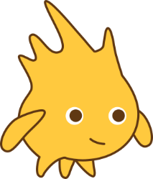
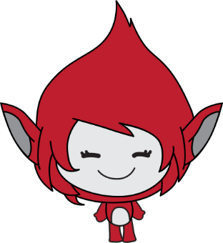

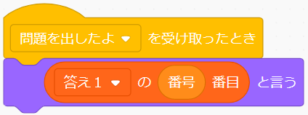
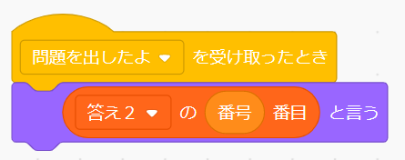
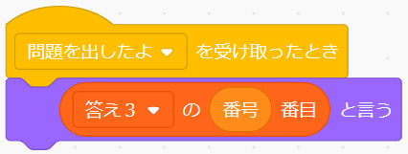
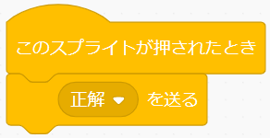
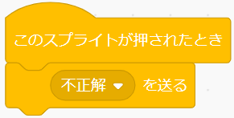
クイズに答えるプログラムを作ろう！
おかしなところはないかな？
答えを言う
答えを言う
答えを言う
クリック！
クリック！
クリック！

Slide 3
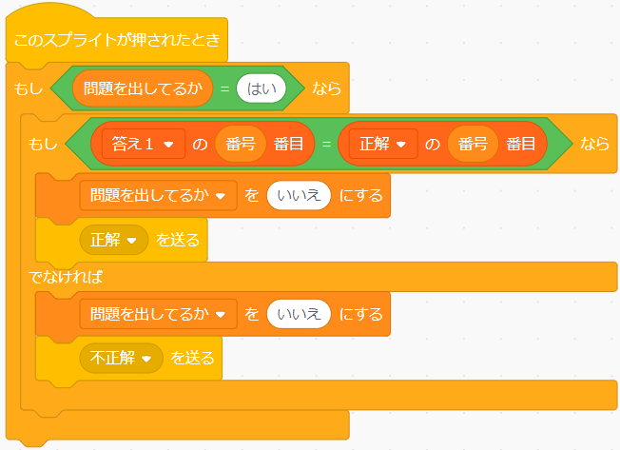



クイズの「正解」「不正解」を判断するプログラム
動きがおかしくならないように、①②③をくわえてね。
①
②
③
年 組（ ）番
名前

Slide 4

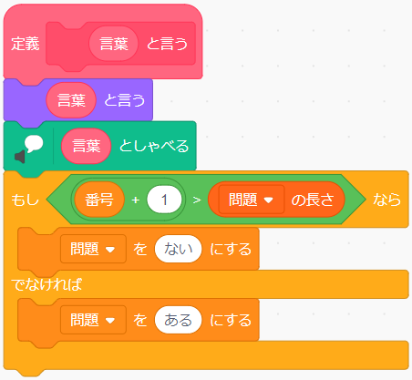
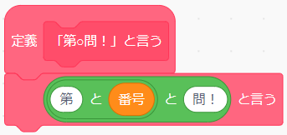
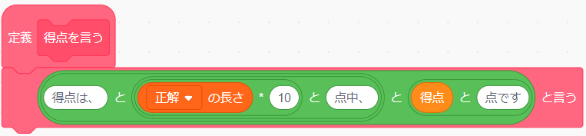
最初に、先生が作っておいた ねこ のプログラムです。
まちがって消してしまったら、下の３つを入力してね。
①「ふきだし」と「音声」で言う
②「第１問！」など言う
赤いブロックの作り方が分からない人は、先生に聞いてね
③得点を言う

